Slide 1


Departamento de Cooperación Internacional
Secretaría de Investigación y Vinculación Tecnológica e Institucional

Slide 2
INTERCAMBIOS ESTUDIANTILES
VIRTUALES / PRESENCIALES
PAME (UDUAL)
PILA (CIN)
Convenio bilateral

Slide 3
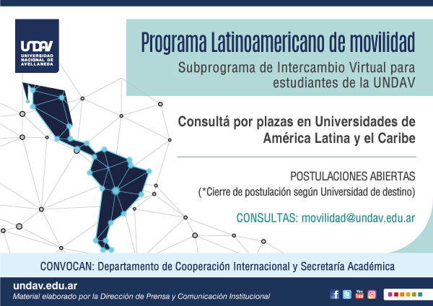

Slide 4
Programa Latinoamericano de Intercambio Estudiantil

Slide 5
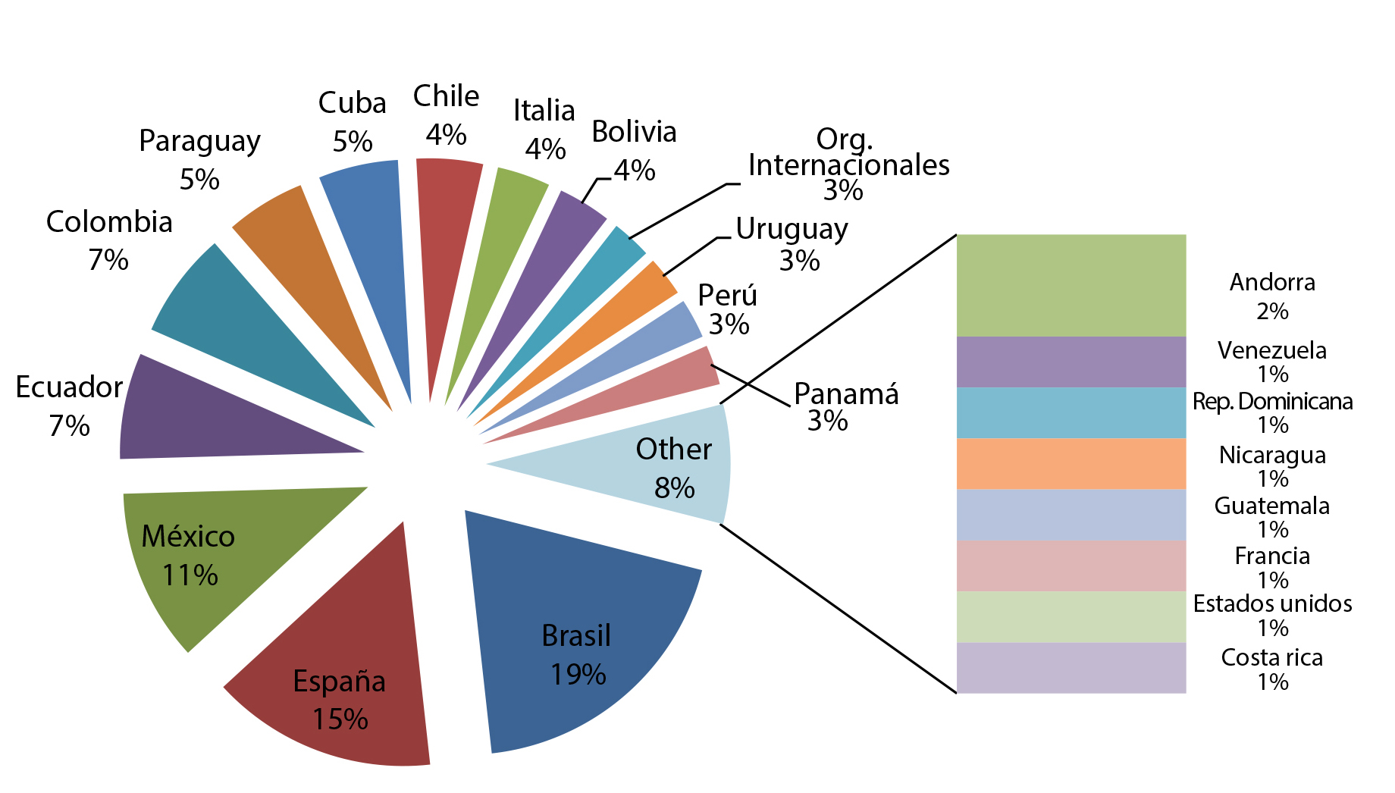
CONVENIOS INTERNACIONALES

Slide 6
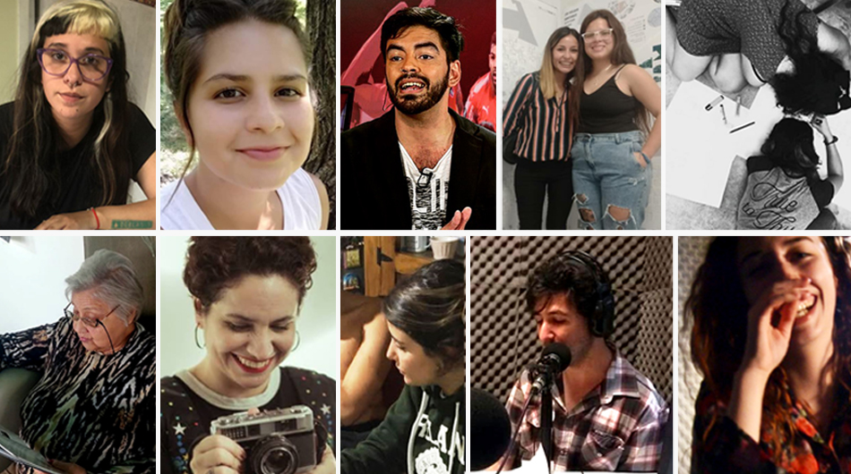
INTERCAMBOS
VIRTUALES

Slide 7
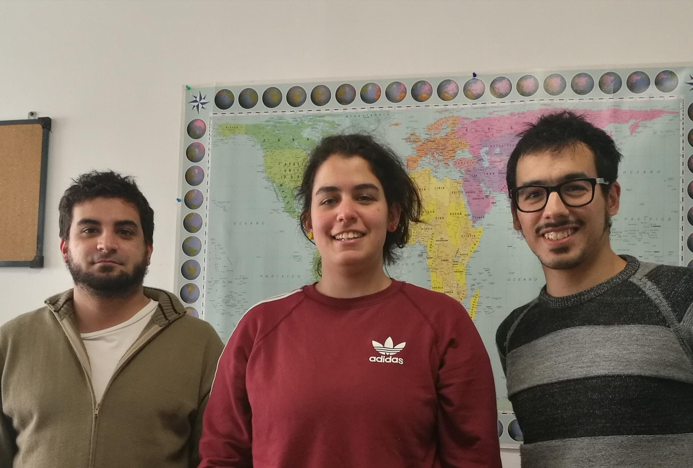
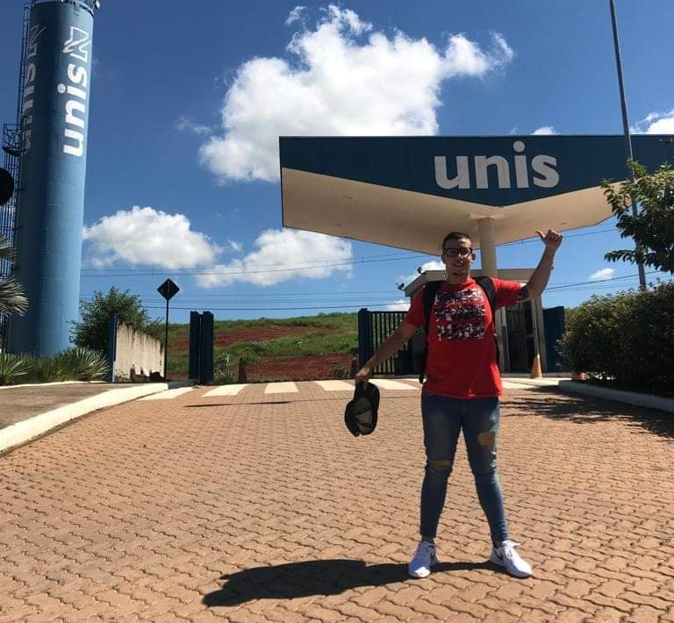

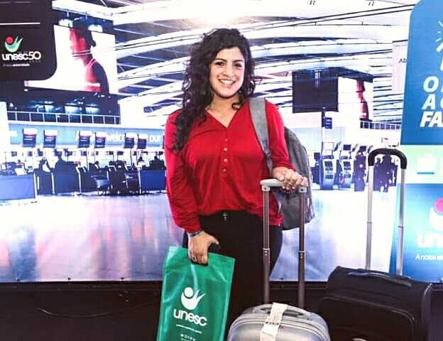

INTERCAMBOS REALIZADOS
Daniela
(UNIACC)
David
(UNIS)
Camila
(UNESC)

Slide 8
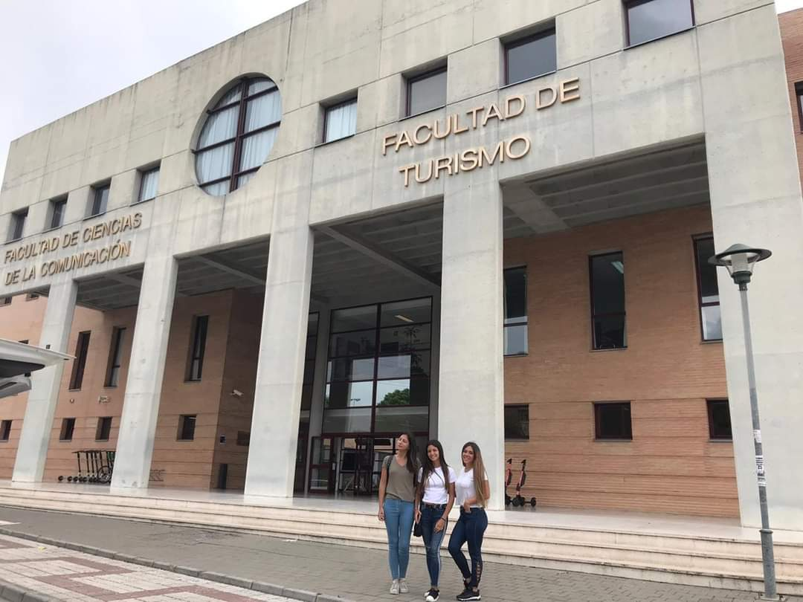
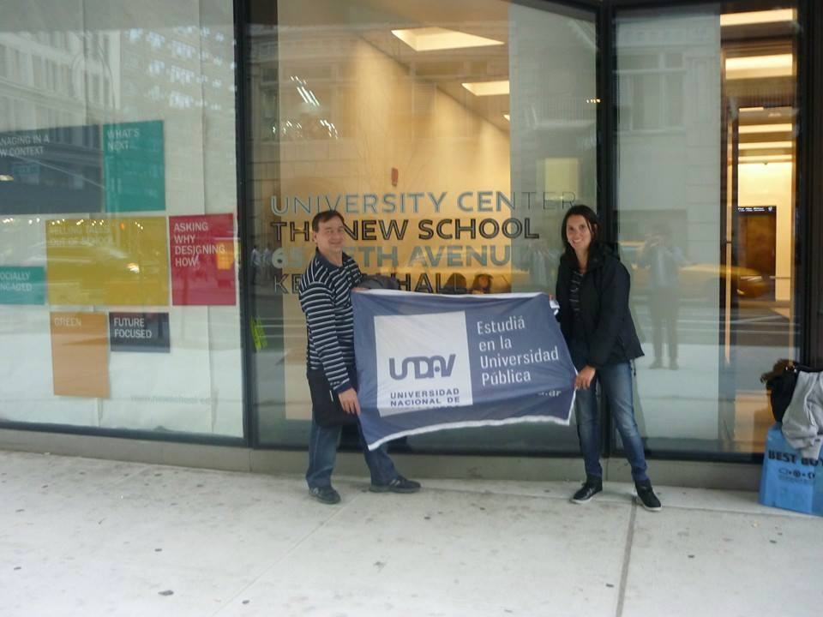


INTERCAMBISTAS
Martina, Lola y Sofía
(UMA)
Fernando y Mariela
(New School)

Slide 9
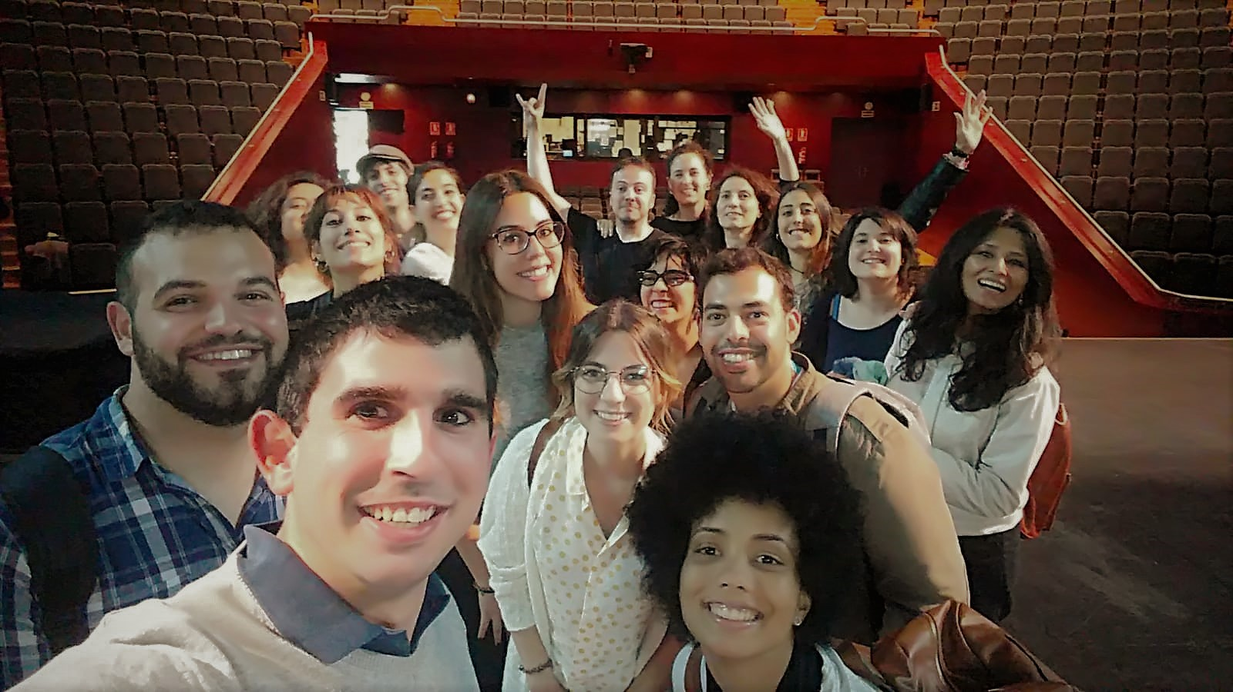
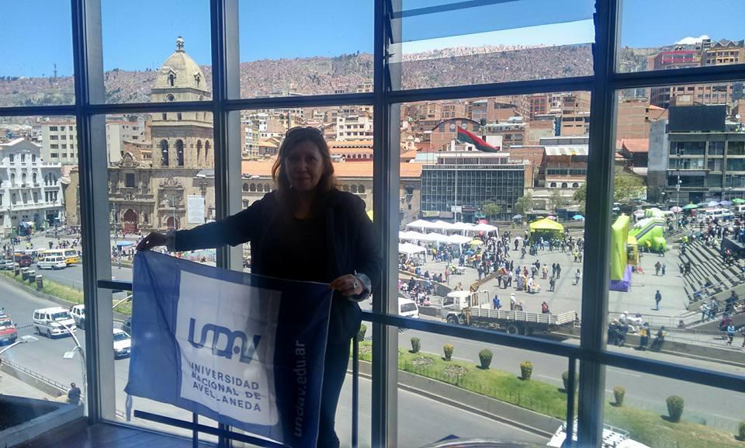

INTERCAMBISTAS
Paula
(UCM)
Elsa
(UEPA)

Slide 10





Contactos del Departamento de Cooperación Internacional
movilidad@undav.edu.ar
UNDAV Internacional
@undavinternacional
/UndavInternacional
@UNDAVCoopint

